Slide 1
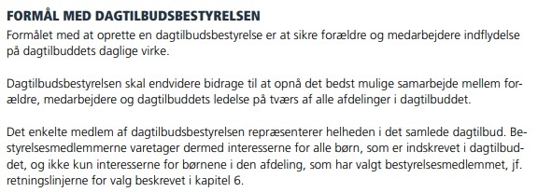

Slide 2
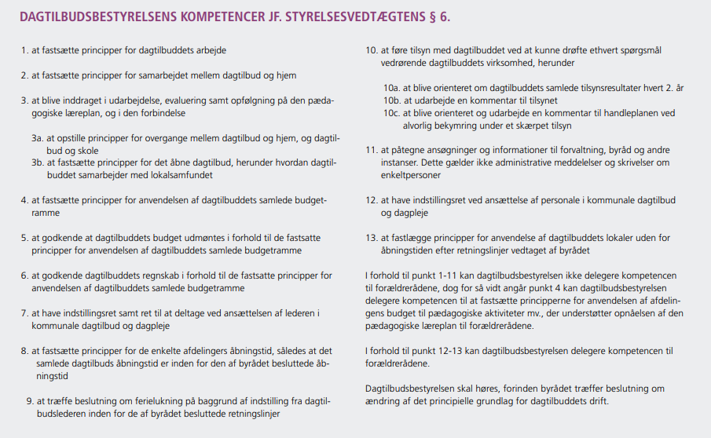

Slide 3
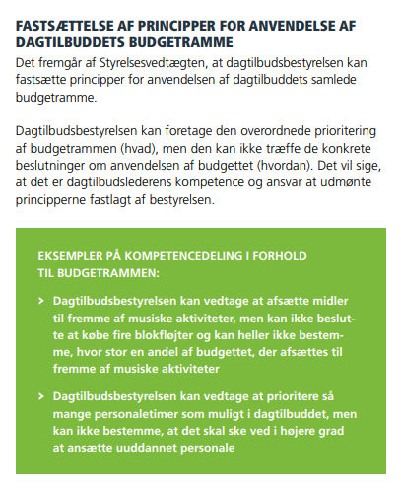

Slide 4
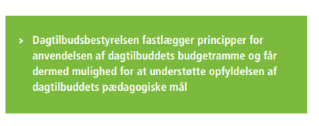

Slide 5
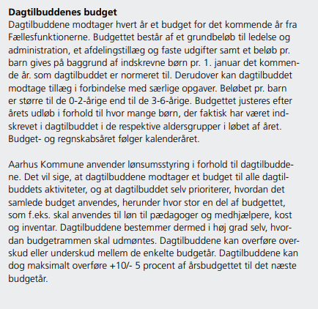

Slide 6
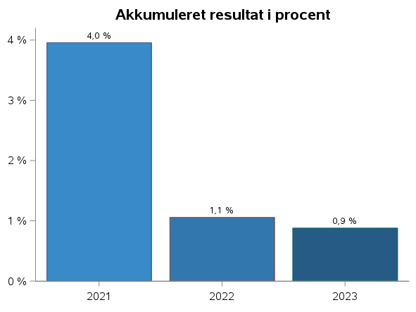

Slide 7
Enhed | Forbrug år til dato | Forventet budget | Forventet forbrug | Forventet resultat
Fælles poster: Tilst dagtilbud | 5.558.407 | 11.380.345 | 9.191.580 | 2.188.765
Æsken | 3.076.181 | 4.752.390 | 4.512.162 | 240.228
Børnehuset Mælkevejen | 3.986.120 | 5.568.936 | 5.864.580 | -295.644
Spiloppen | 4.904.611 | 6.292.848 | 6.777.028 | -484.180
Søhøjen | 6.123.322 | 8.547.649 | 8.835.212 | -287.563
Vuggestuen Solstrålen | 3.322.988 | 4.340.344 | 4.879.991 | -539.647
Børnehuset Valhalla | 3.800.739 | 4.897.333 | 5.471.258 | -573.925
Snurretoppen | 3.578.052 | 4.802.800 | 4.945.087 | -142.287
Det Blå Hus | 4.682.937 | 6.646.290 | 7.080.202 | -433.911
Dagplejen i Tilst | 405.098 | 805.506 | 405.947 | 399.559
Livstræet | 2.367.195 | 3.437.502 | 3.593.349 | -155.847
I alt | 41.805.650 | 61.471.942 | 61.556.395 | -84.453
Forventet budget = Oprindeligt budget + modtagne ekstrabevillinger + forventede ekstrabevillinger
Forventet forbrug = Faktisk forbrug d.d. + prognose for resten af året
Børnetal i gennemsnit
År | 0 - Børnehave | Børnehave - Skole | I alt
2021 | 185,8 | 280,0 | 465,7
2022 | 185,0 | 276,6 | 461,6
2023 | 190,1 | 273,9 | 464,1
Samlet pladsudnyttelse pr. sep 2023: | 62.497

Slide 8
Forventet resultat: -84.453 kr.
Vi forventer at midlerne til H-børn vil blive forlænget året ud, medmindre børnene går ud af institutionerne. Forventede tillægsbevillinger er lagt ind.
Vi forudsætter at modtage det samme beløb til H-børn som i budget 2022. Men pt. mangler vi i kr. 672.000 i forhold til det forventede.
Midler fra ministeriet vedr. Puljemidler 0-2 år er lagt ind som en forventet indtægt på de enkelte institutioner. Dagtilbuddet er reduceret med kr. 800.000 sammenlignet med kr. 2019-2022.
Vi har budgetteret med en ekstrabevilling på kr. 350.000 vedr. to-sprogstillæg, ekstrabevillingen gives ved udgangen af året. I 2022 var ekstrabevillingen på kr. 362.780.
Grundet opstart af ny afdeling er der tomme pladser og interval pladser der ikke er udnyttet i samme omfang som de foregående år.
2. Kort beskrivelse af regnskabsresultatet:
Der er flere ukendte faktorer der er med til at påvirke det endelige resultat.
Spiloppen har økonomisk været usædvanlig hårdt ramt af afskedigelser og sygdom. Derudover har det ikke været muligt at udnytte intervalpladserne.

Slide 9
Børn med v-midler
Særligt Søhøjen, har historisk mellem 7 - 10 børn med v-midler, hvilket ikke er tilfældet i år. Vi havde haft en forventning om, at der fremadrettet var kommet flere børn med V-midler, derfor havde vi i første omgang ikke reduceret markant i personalegruppen. Det har efterfølgende været nødvendigt.
Børneindtag
Vi forventede at vores intervalpladser blev fyldt op pr 1.10 ifølge aftale med PLAN med afsæt i pladsprognoserne. Det er de ikke tilfældet hvilket påvirker det endelige resultat.
Affaldssortering
Der er forsat usikkerhed forbundet med udgifter til det nye affaldssorteringssystem.
Vi prioriterer efteruddannelse af medarbejdere på to årlige læringsdage, opstart af ny afdeling.
Vi har lavet en økonomisk opbremsning, for at få dagtilbuddets økonomi i balance også ind i 2024, hvilket også afspejles i det forventede resultat. Det forventede akk. resultat ser bedre ud pr. september måned sammenholdt med det forventede resultat i maj måned. Dette skyldes den økonomiske opbremsning for at få dagtilbuddet i balance ind i 2024.
3. Forventet akkumuleret resultat i forhold til forventet budget:
Forventet akkumuleret resultat: 540.510 kr.
Forventet akkumuleret resultat i procent: 0,88%

Slide 10
Data på udsathed i Tilst

Slide 11
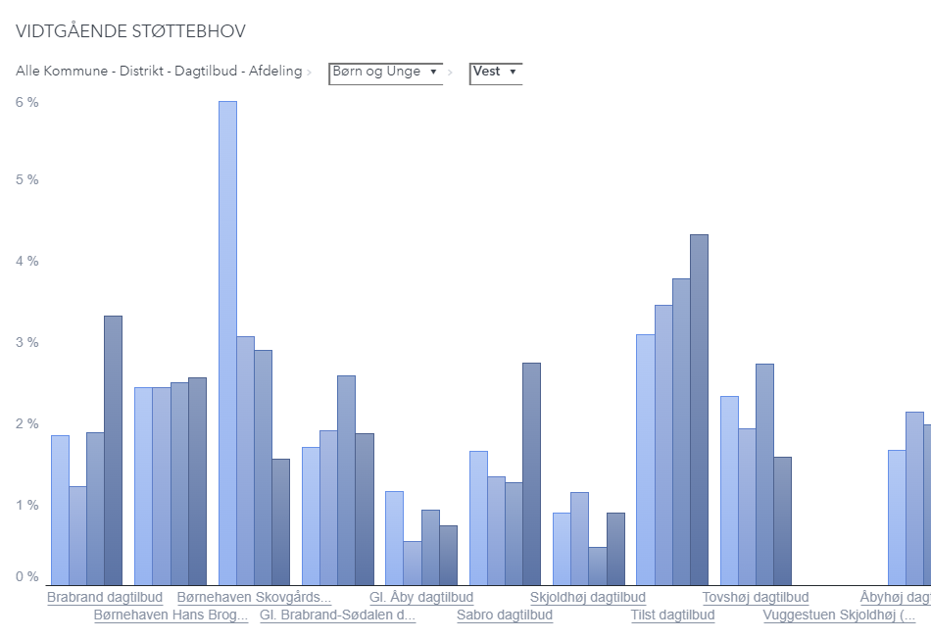

Slide 12
Børn i udsatte og sårbare positioner
Vælg dagtilbud
Vælg sammenligningsdagtilbu
Tilst dagtilbud
Børn og Unge
VISITATION TIL SPECIALTILBUD OG INKLUSION
Andel børn med vidtgående støtteressourcer
Forklaring
Opgørelsen viser andelen af børn, som er tildelt vidtgå ende stø tteressourcer i dagtilbuddet pr.
1. april i det på gældende år.
3,8 %
3,1 %
3,5 %
3,8 %
1,5 %
b A1.2
2018
2019
2020
b A1.3
b A1.4
Antal børn med kontakt til PPR

Slide 13
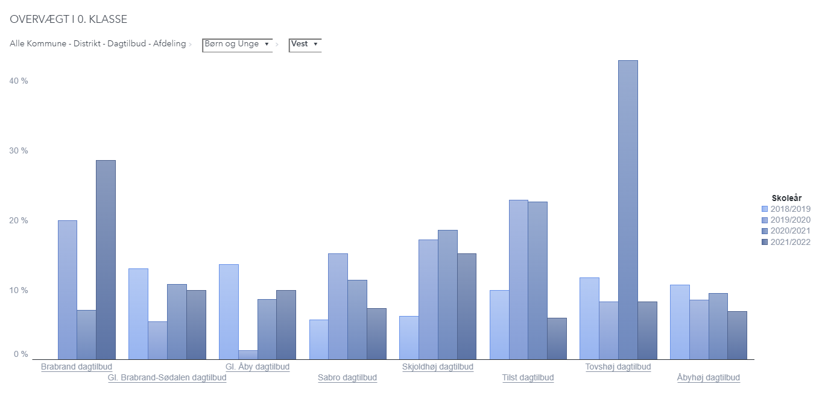
Dansk som modersmål

Slide 14
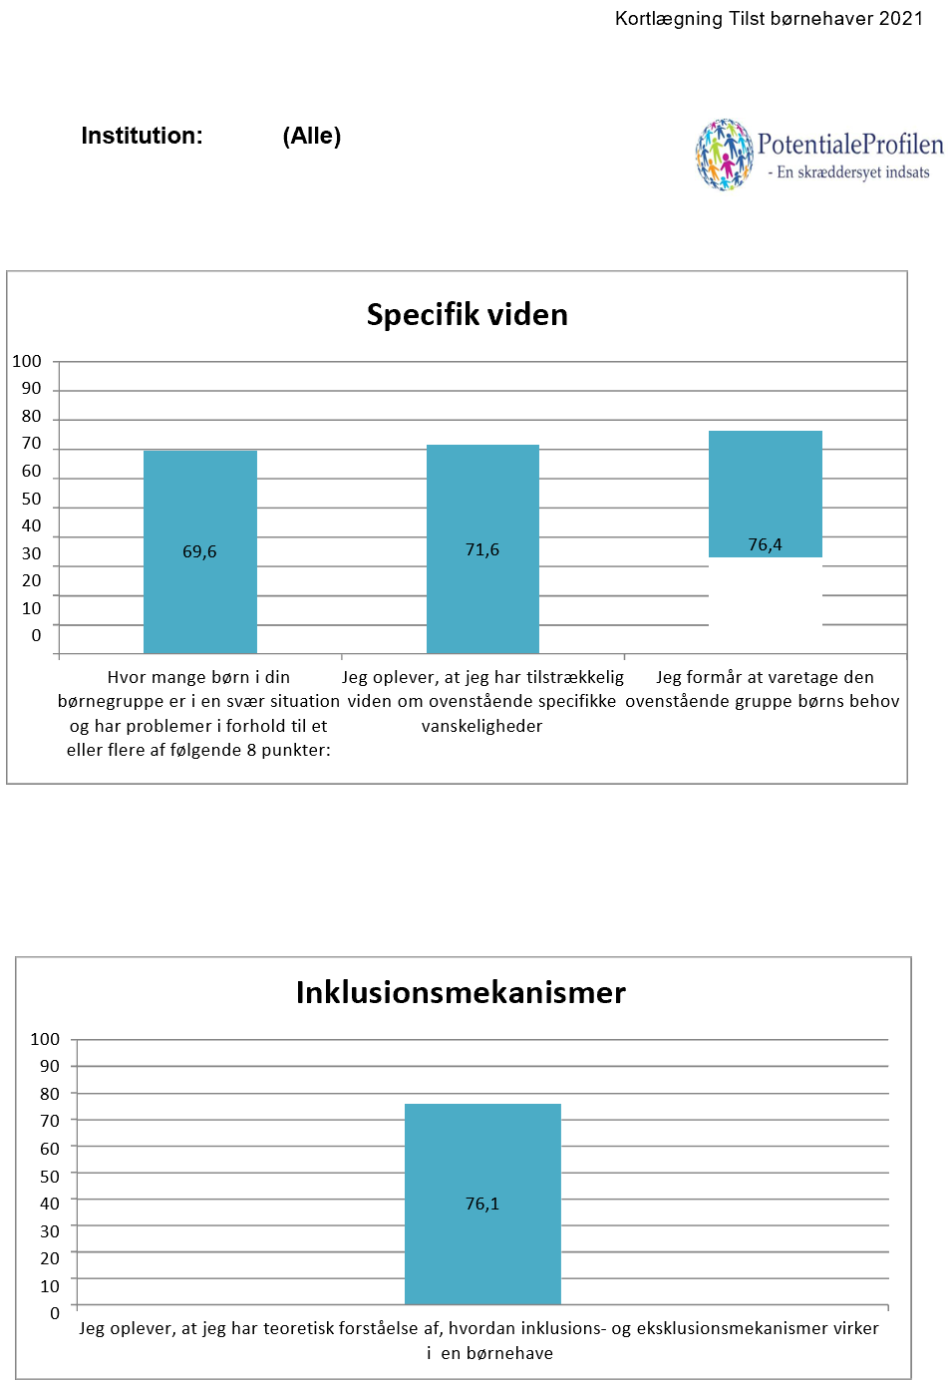

Slide 15
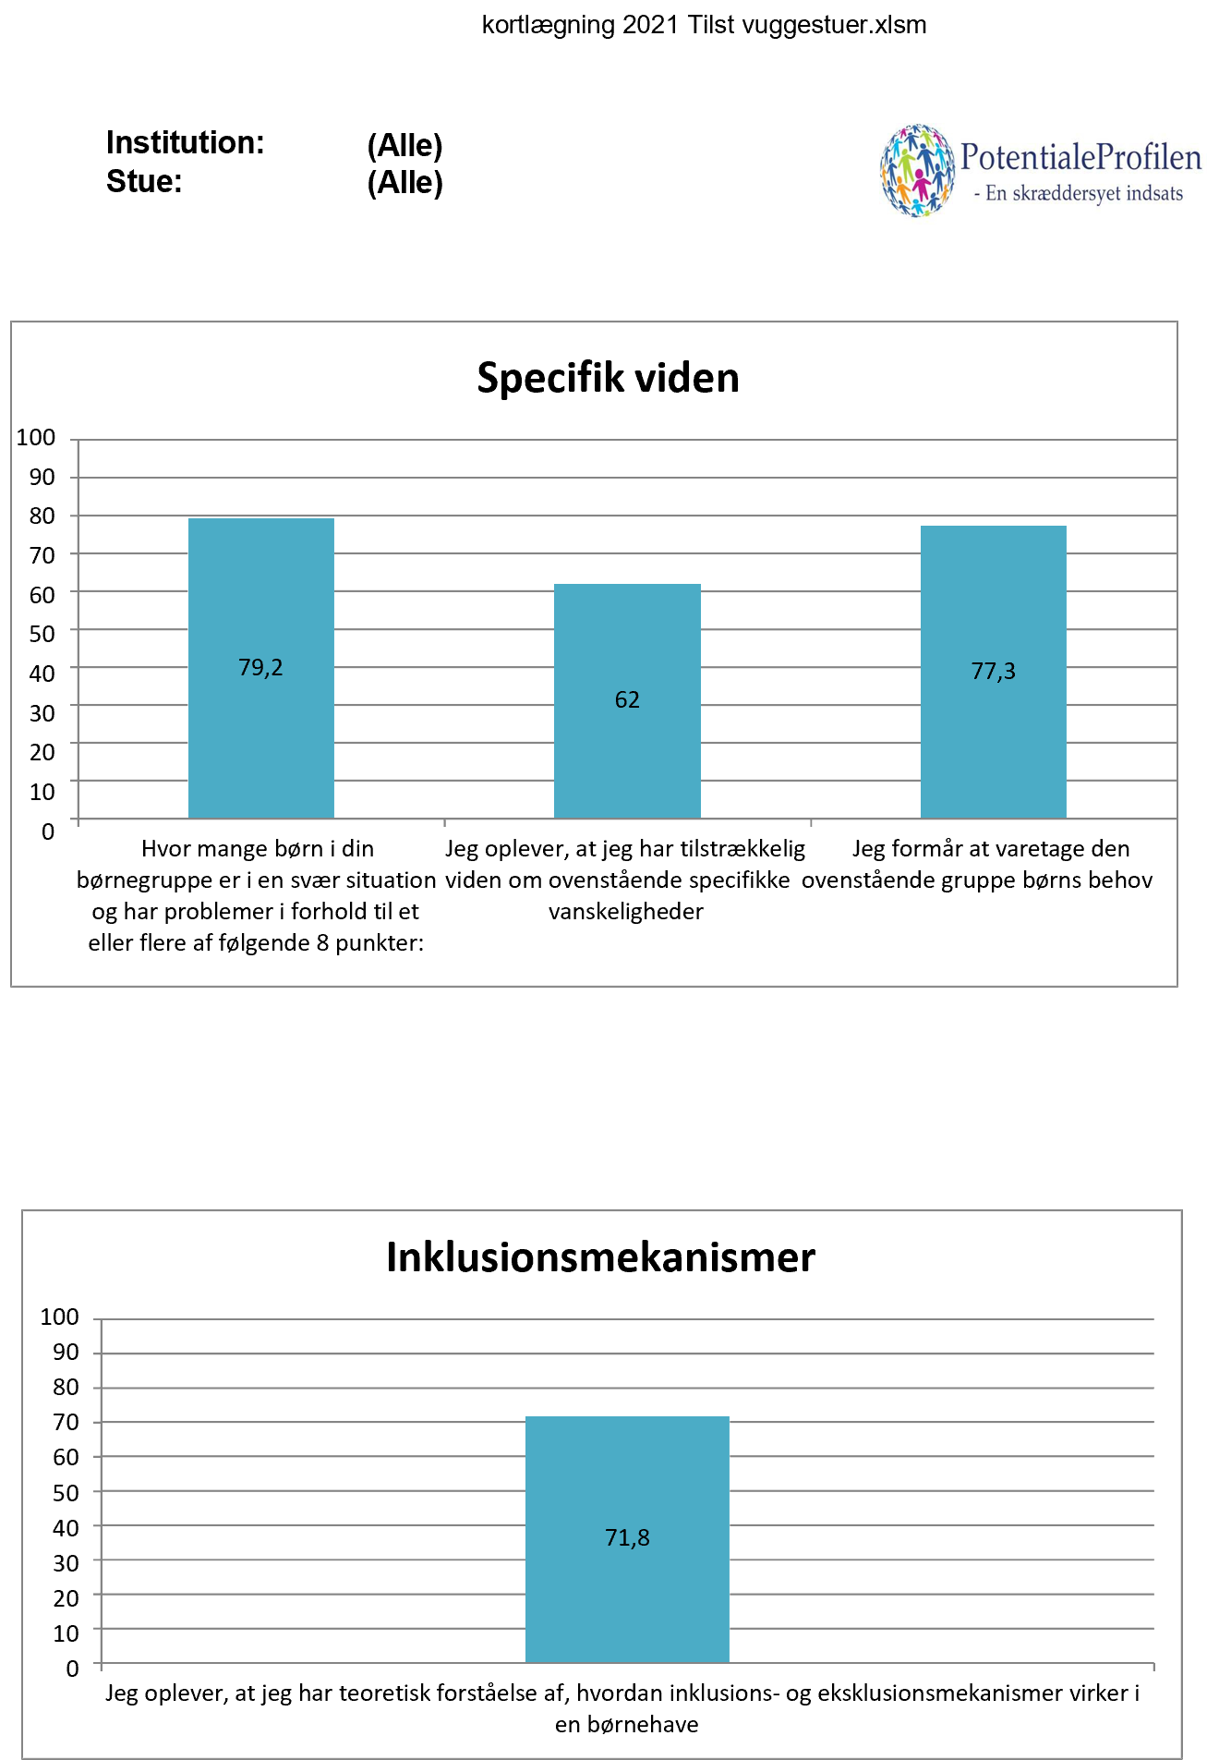

Slide 16
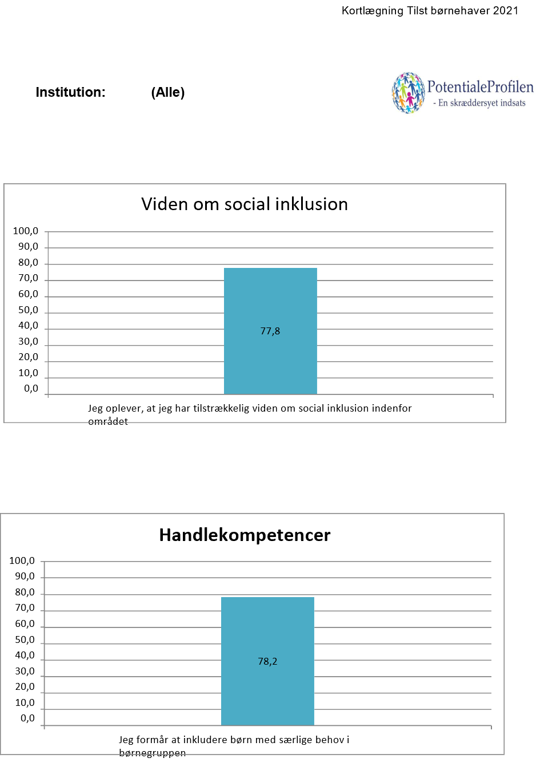

Slide 17
Friplads
46,7 %
45,3 %
43,7 %
2021
2019
2020
b A1.2

Slide 18
Andre data:
Forbrug af lokale resurser til børn i udsatte positioner er steget med 21 %
Trivselsmøder: Booket frem til februar
Psykolog iagttagelser,udredninger og skolevurderinger steget
75 % af sprogscreenede af børn havde 1 eller flere af de 8 udfordringer.

Slide 19
Data på udsathed i Tilst PPR

Slide 20
PPR data fra område Tilst
Antal indstillinger til PPR |  |  | Dagtilbud | Skole | I alt
2019 |  |  | 12 | 11 | 23
2020 |  |  | 16 | 11 | 27
2021 |  |  | 19 | 18 | 37
2022 | Frem til 1/11 2022 |  | 14 | 10 | 24
Antal henvisninger til BUA |  |  | Dagtilbud | Skole | i alt
2019 |  |  | 3 | 3 | 6
2020 |  |  | 9 | 4 | 13
2021 |  |  | 7 | 6 | 13
2022 | Frem til 1/11 2022 |  | 7 | 3 | 10
Antal indstillinger til specialtilbud |  |  | Dagtilbud | Skole | I alt
2019
2020 |  |  |  | 12
2021 |  |  |  | 5
2022 | Frem til 1/11 2022 |  |  | 15
Antallet af ansøgte sager- Vidtgående støtte-midler DT |  |  |  |  | Tilst | Mårslet | Brabrand
2019 |  |  |  |  | 24 | 20 | 7
2020 |  |  |  |  | 26 | 11 | 9
2021 |  |  |  |  | 29 | 13 | 15
2022 | Frem til 1/11 2022 |  |  |  | 19 | 10 | 9
Antallet af ansøgte sager- Vidtgående støtte-midler Skole |  |  |  |  | Tilst | Holme
2019 |  |  |  |  | 19 | 6
2020 |  |  |  |  | 17 | 4
2021 |  |  |  |  | 14 | 3
2022 | Frem til 1/11 2022 |  |  |  | 27 | 7
Obs 6 spec. Klasser i Tilst og 10 Spec klasser i Holme

Slide 27
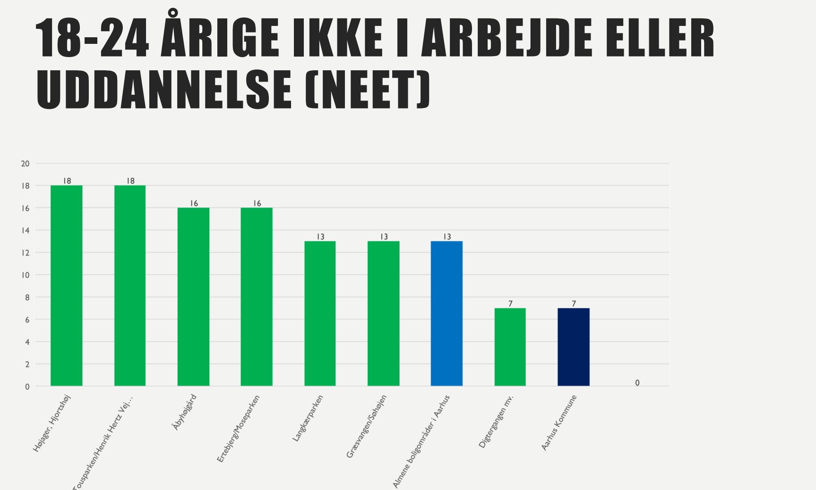

Slide 28
Tilst skole

Slide 29
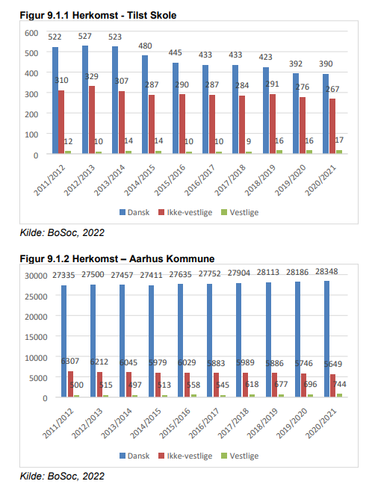

Slide 30
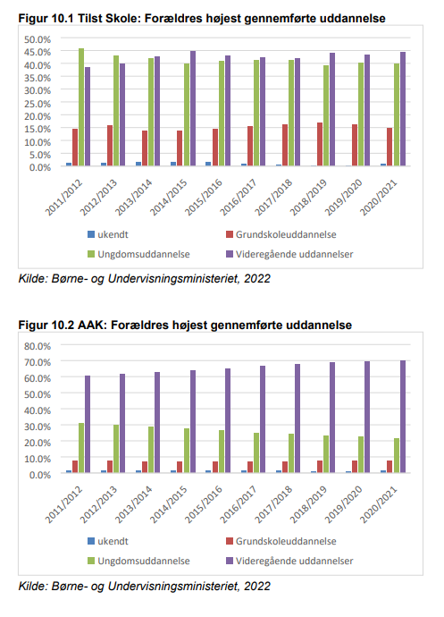

Slide 31
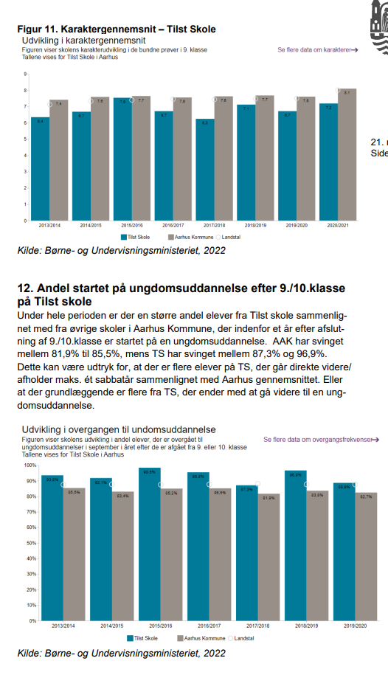

Slide 32
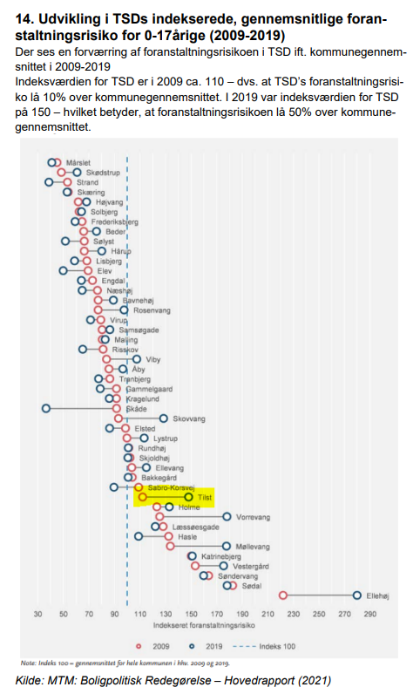

Slide 33
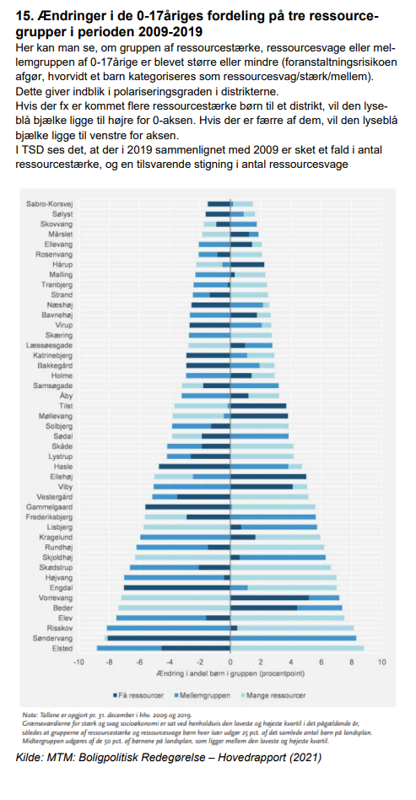

Slide 34
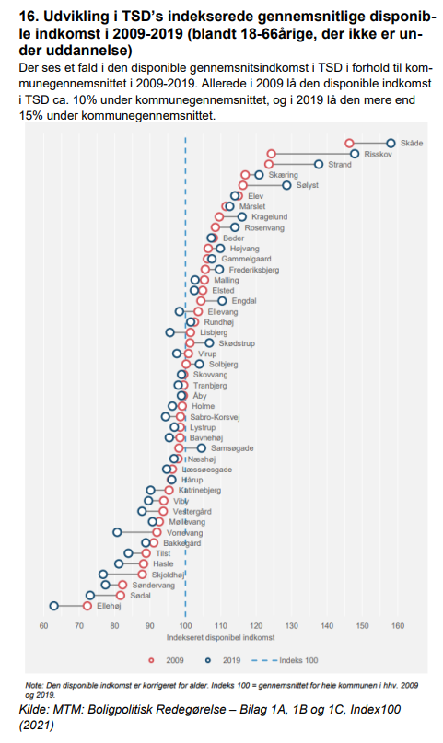

Slide 35
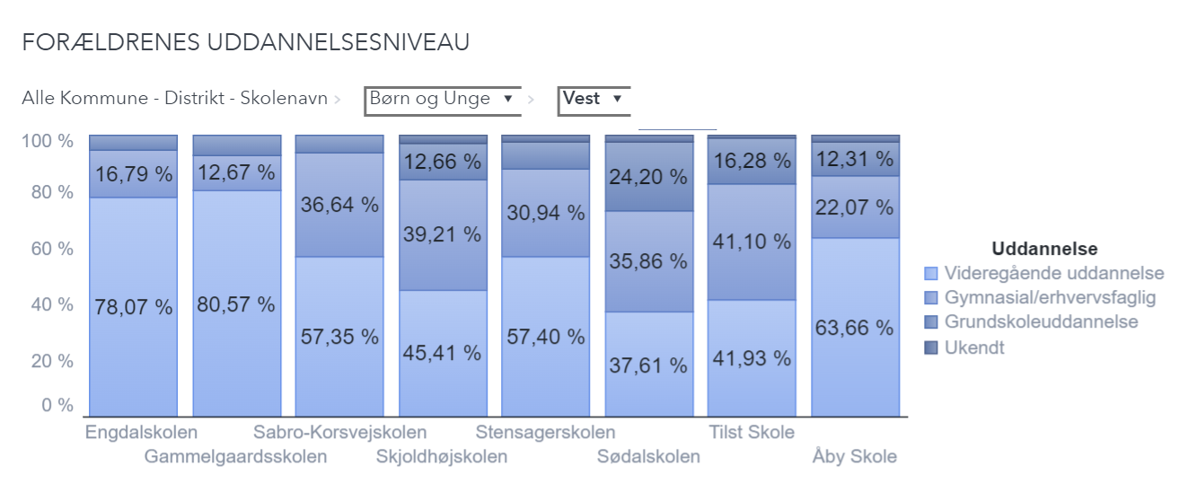

Slide 36
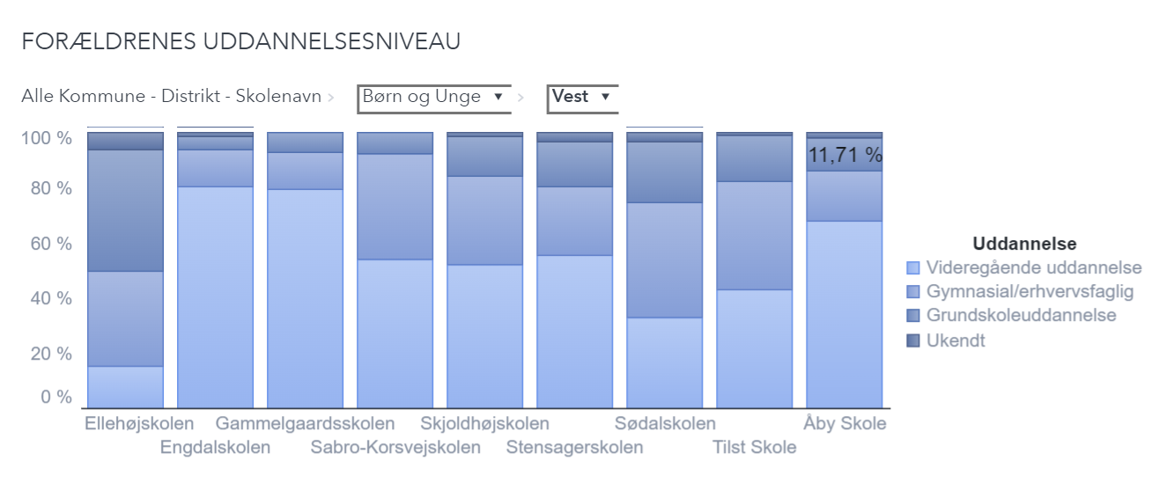

Slide 37
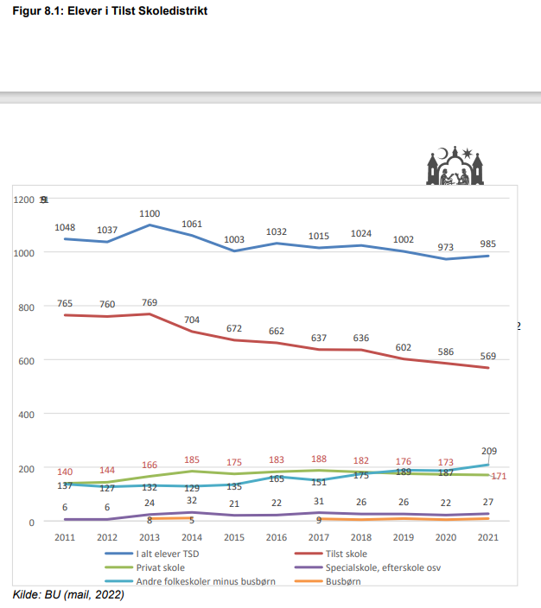

Slide 38
Data på udsathed i Tilst Familie centeret

Slide 39
Antal aktive børnesager på Familiecentret d. 16.11.2022 (obs. 0-15 år)
Ellehøj | 93
Søndervang | 132
Tilst | 201
De aktive børn i Tilst er fordelt således:
Social: 89
Special: 58
Modtagelse: 54

